Slide 1
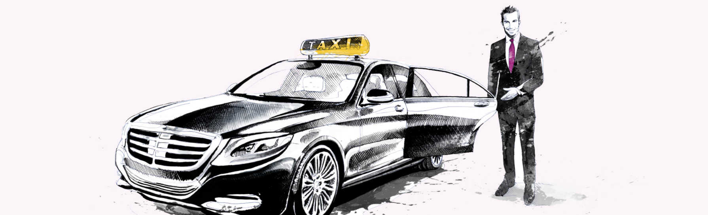

Multimedia Interactieontwerp
Eindproject Tinker
Lucas Berkvens
Wytze Dijkstra
Kennet Botan
David Arisz
BSc Informatiekunde
MMIO

Slide 2
Overzicht
Analyse
Huidige website
Demo
Prototype
Wetenschappelijke test
Conclusie
BSc Informatiekunde
MMIO

Slide 3
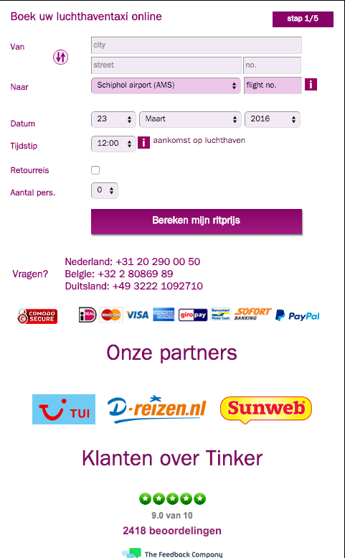
Analyse huidige website
Boekingsformulier te groot
Onduidelijkheid wat er van gebruikers gevraagd wordt
Kleuren
Lettergrootte
BSc Informatiekunde
MMIO

Slide 4
Analyse demo
Boekingsformulier te klein
Mooie kaart gevonden in pages
Rare leeftijdsklasses
Gele kleur niet passend
BSc Informatiekunde
MMIO

Slide 5
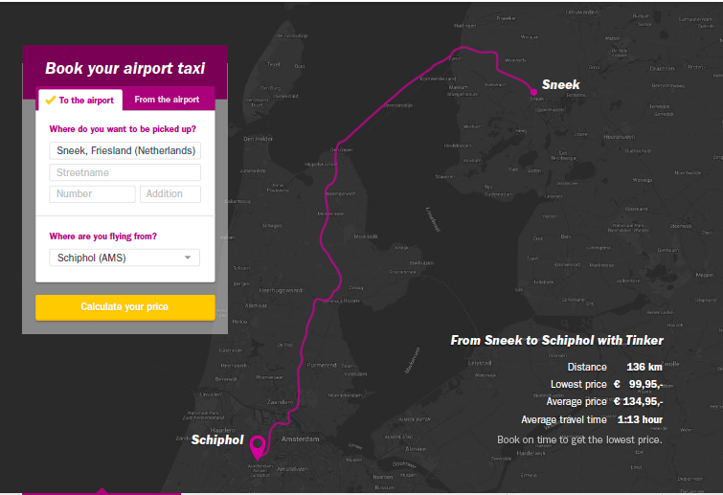
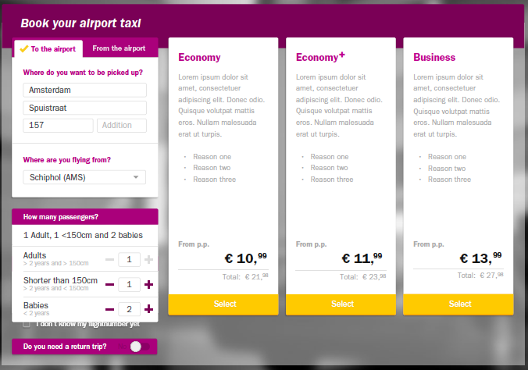
Analyse demo
BSc Informatiekunde
MMIO

Slide 6
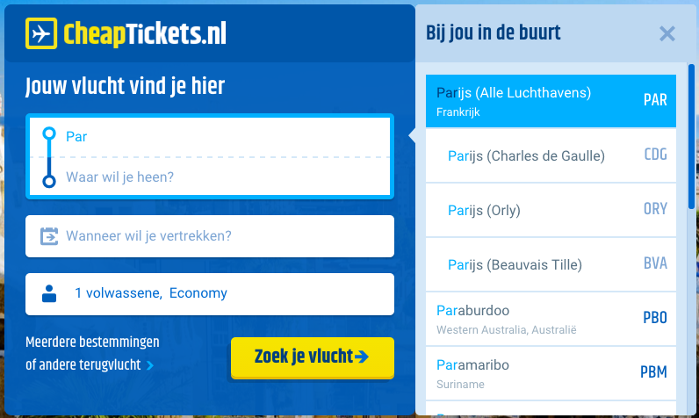
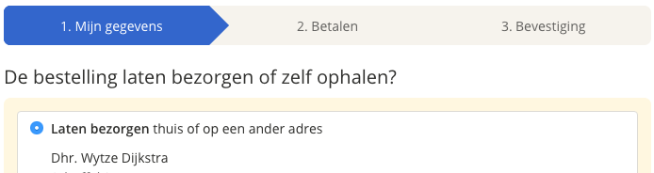
Boekingsformulieren
BSc Informatiekunde
MMIO

Slide 7
Prototype
Gebruik gemaakt van interactieve kaart
Vooral laten leiden door demo
Stappenplan
Groter lettertype
BSc Informatiekunde
MMIO

Slide 8
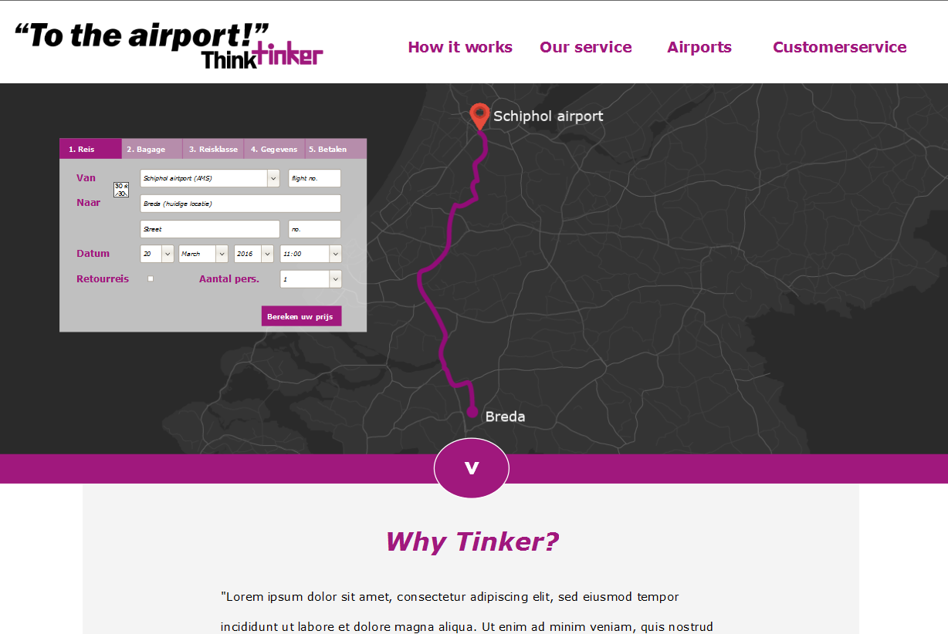
BSc Informatiekunde
MMIO

Slide 9
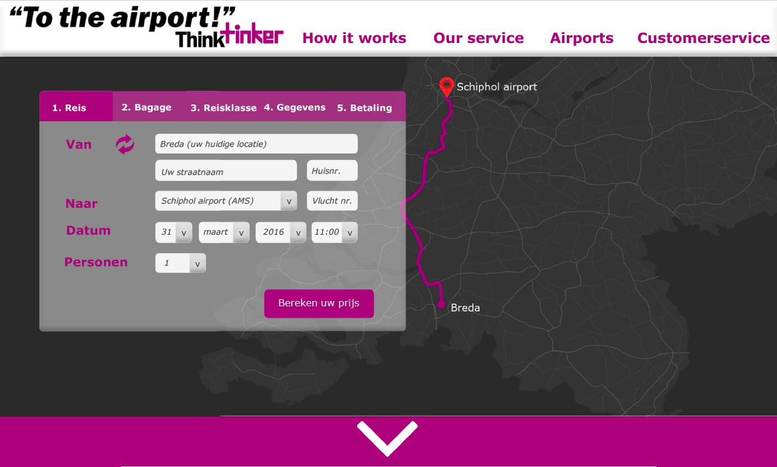
BSc Informatiekunde
MMIO

Slide 10
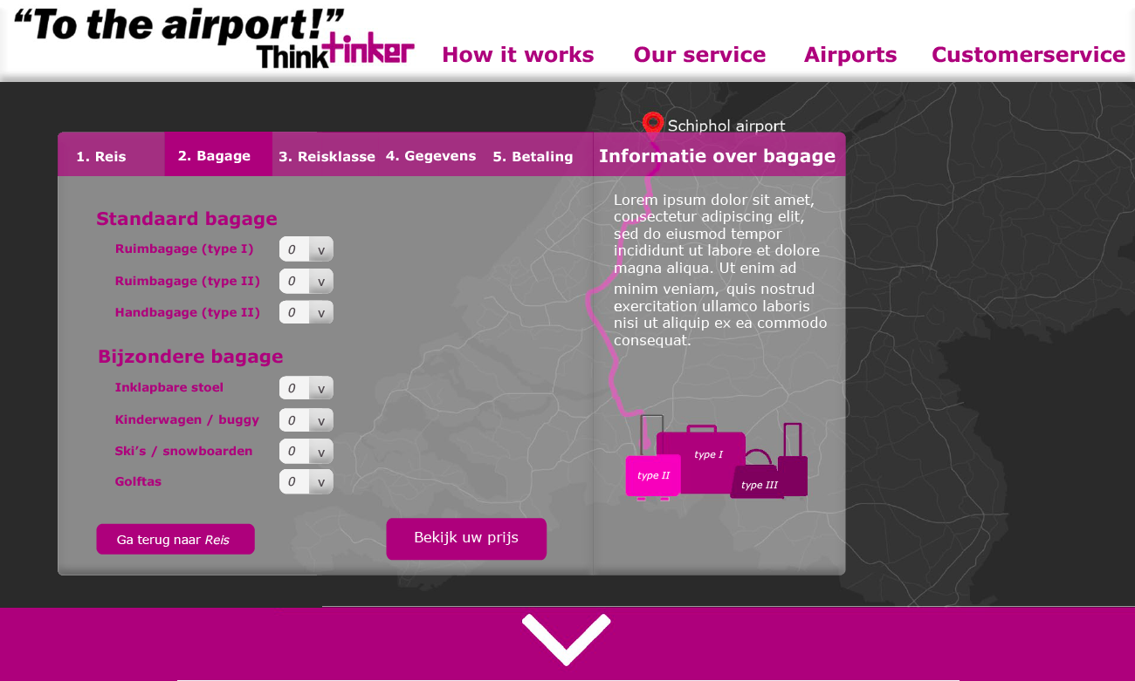
BSc Informatiekunde
MMIO

Slide 11
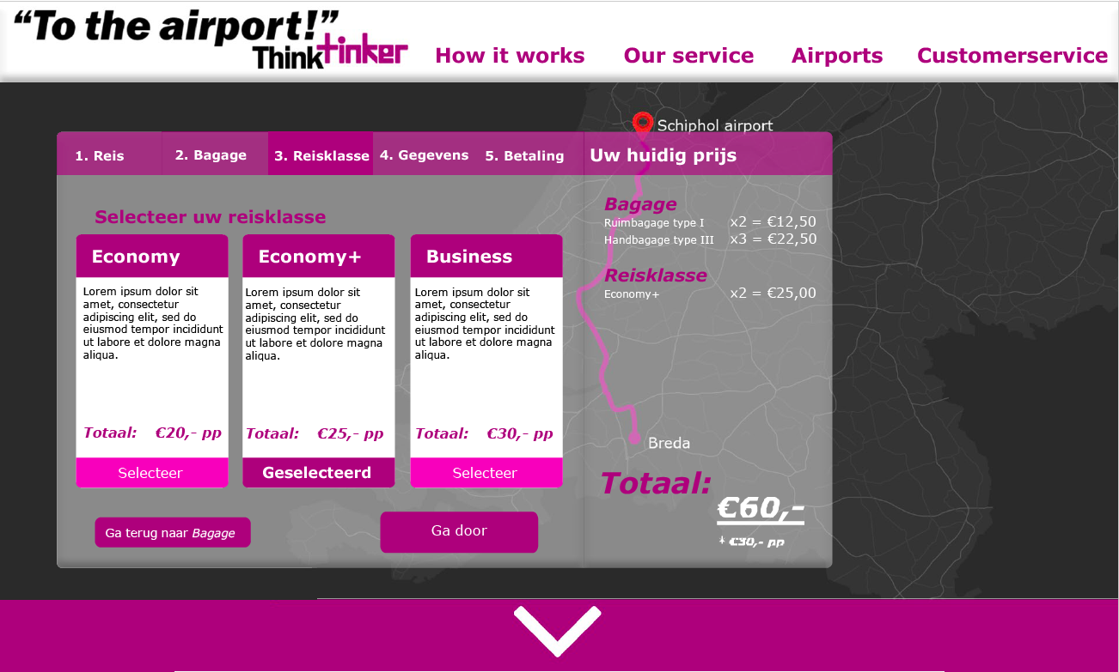
BSc Informatiekunde
MMIO

Slide 12
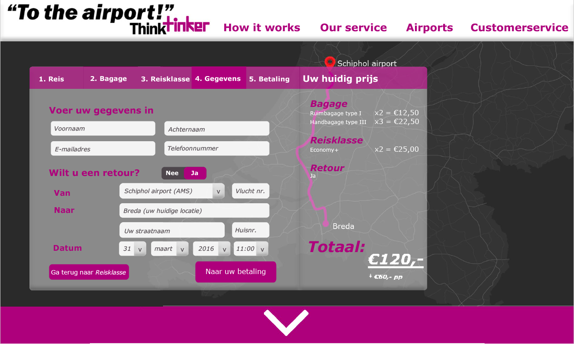
BSc Informatiekunde
MMIO

Slide 13
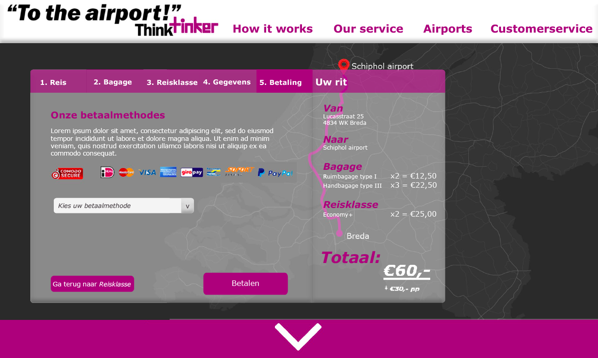
BSc Informatiekunde
MMIO

Slide 14
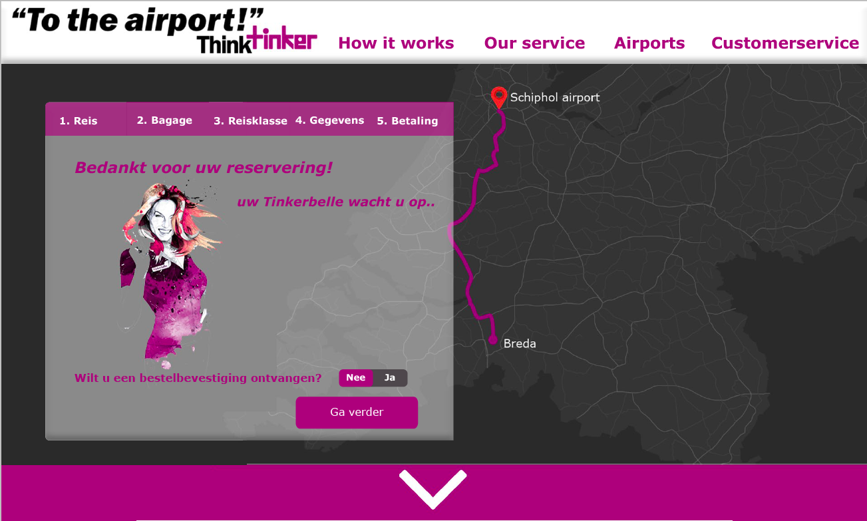
BSc Informatiekunde
MMIO

Slide 15
Wetenschappelijke test
Formulier compacter gemaakt
Onnodige onderdelen in het formulier naar de footer verplaatst
Niet gelukt met de VWO Tool
Uitstel
BSc Informatiekunde
MMIO

Slide 16
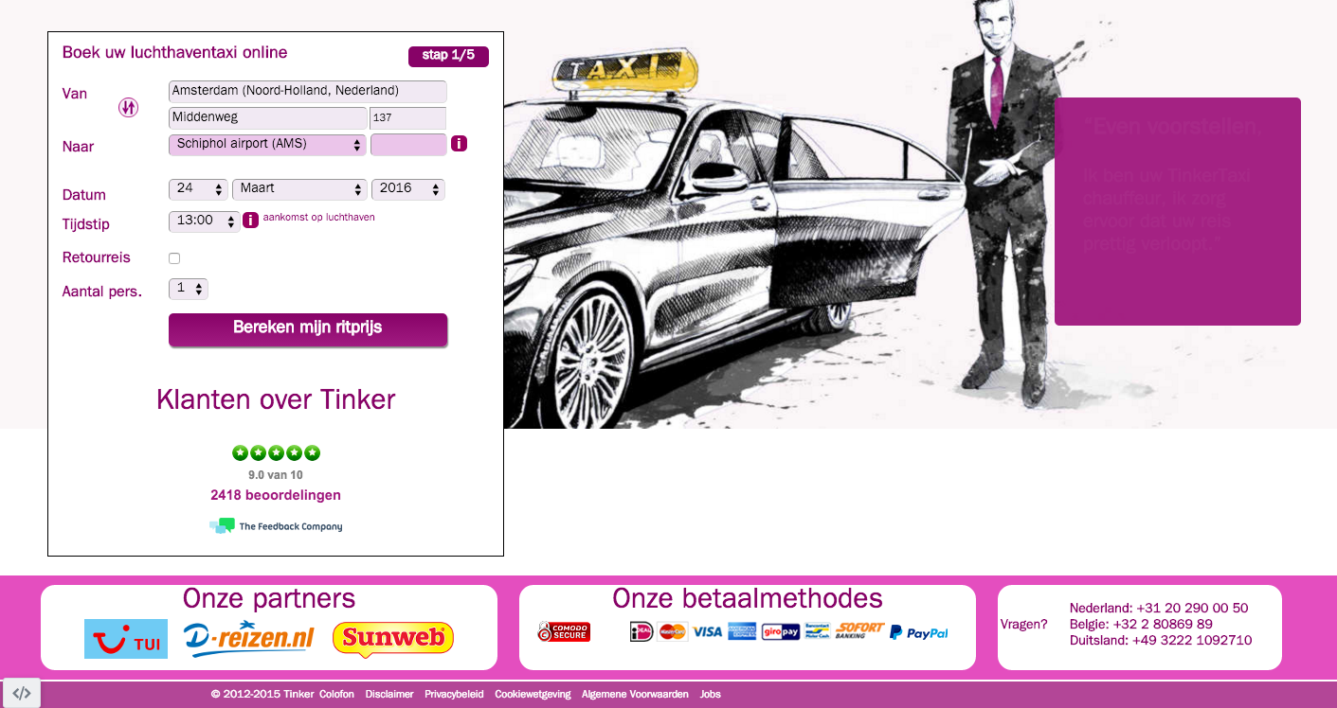
BSc Informatiekunde
MMIO

Slide 17
Conclusie
Prototype zal interactieve waarde toevoegen
Geen conclusie over wetenschappelijke test
BSc Informatiekunde
MMIO

Slide 18
Zijn er nog vragen?
BSc Informatiekunde
MMIO

